Slide 1
Verona Interfaces
2. Player: Modell
Martin Mechtel
14.4.2020

Slide 2
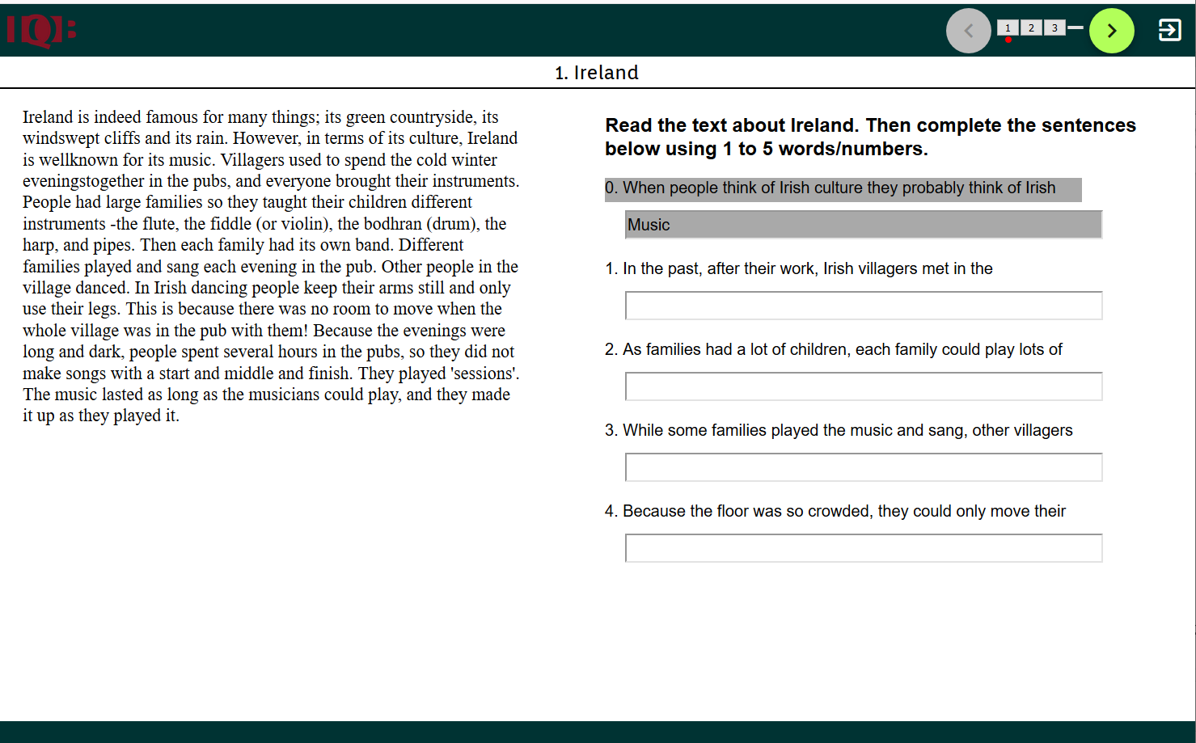
Player ist ein Bildschirmbereich
Notes:
<iframe…: Kann auch Verpackt werden in ShadowDOM; sollte bildschirmfüllend sein (Höhe/Breite fix)
Kein Nachladen…: Tool-chain, Webpack

Slide 3
Prinzipielle Umsetzung
<iframe srcdoc="playerXYZ.2-3-0.html"> </iframe>
Kein Nachladen von weiteren Dateien: Bundling in eine Datei
Höhe/Breite fix
Kommunikation über postMessage(): Kein request/response-Ansatz, sondern broadcasting (events)
Notes:
<iframe…: Kann auch Verpackt werden in ShadowDOM; sollte bildschirmfüllend sein (Höhe/Breite fix)
Kein Nachladen…: Tool-chain, Webpack

Slide 4
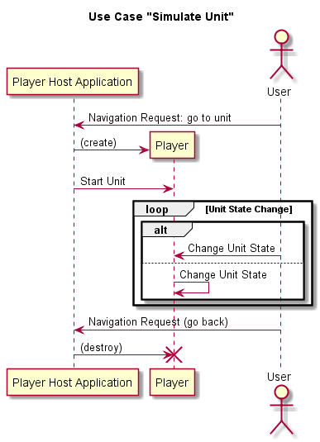
Anwendungsfall 1: Preview Aufgabe
Notes:
für Aufgabenentwicklung
für Archive, Datenbanken

Slide 5
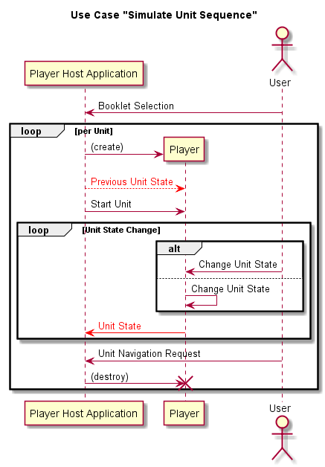
Anwendungsfall 2: Preview Test
Notes:
für Anwendungen, die Tests konfigurieren/entwickeln
für Demo

Slide 6
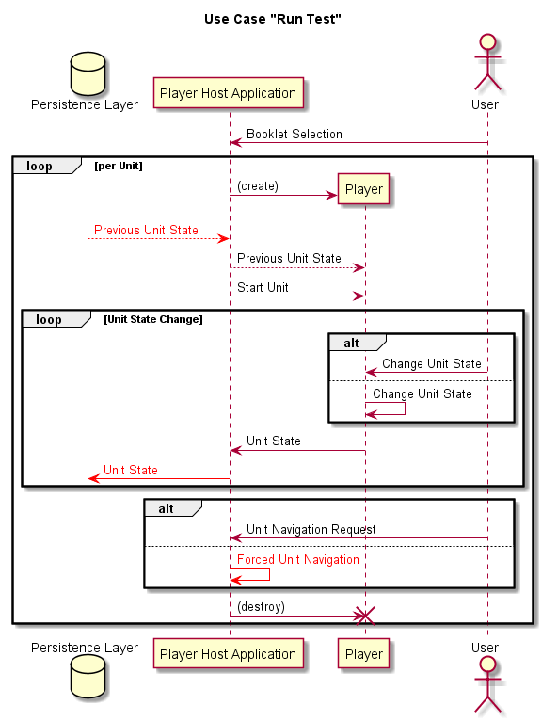
Anwendungsfall 3: Test durchführen

Slide 7
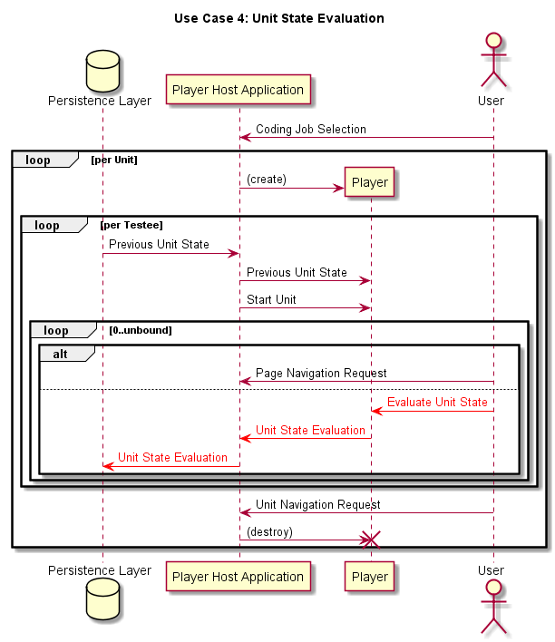
Anwendungsfall 4: Bewertung von Antworten

Slide 8
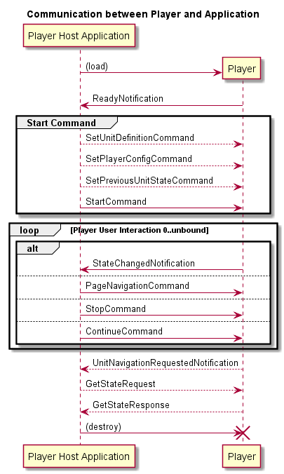
Kommunikationsmodell

Slide 9
Seiten / Pagination
Mehrere (optische) Bearbeitungszustände innerhalb einer Aufgabe: „Navigation“
Anzahl der Seiten kann sich während der Bearbeitung ändern (Nutzereingabe, Freischalten)
Navigationselemente (Pfeile als Schalter) besser außerhalb des Player-Bereiches
Notes:
meist Platzprobleme, Stimulus immer sichtbar, Zeit pro Item

